Slide 1



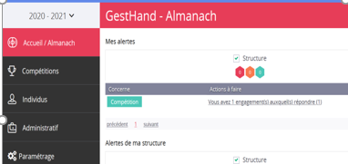
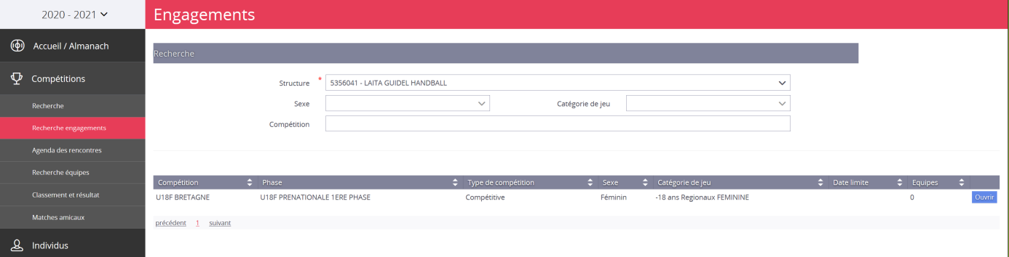

Saison 24/25 MàJ : 11/06/2024
FICHE 18
ENGAGEMENT D’ÉQUIPES
les engagements d’équipes (tous niveaux, toutes catégories) se feront via GESTHAND.
Pour vous aider suivre le Tuto : Tuto LBHB.mp4
Cas des équipes ayant une place acquise par ses résultats de la saison précédente (+16 sauf D2 M et F) et (U18 U15 région)
1) Quand la COC vous aura informé de la mise en ligne sur Gesthand de la saisie des engagements, ils seront visibles dans votre almanach avec la date limite des engagements (si ce n’est pas le cas, vous les retrouverez dans Recherche Engagements (voir plus bas dans ce document). Si vous êtes en convention, c’est au club pilote de saisir.
GESTHAND
2) Quand vous cliquez sur cet engagement : la fenêtre ci-dessous s’ouvre :
3) Vous voyez alors le championnat concerné par votre engagement et vous pouvez cliquer sur le bouton ouvrir.
!
Dans le cas où rien n’est inscrit dans votre almanach : vous pouvez passer par la rubrique RECHERCHE ENGAGEMENTS
Page 1/3

Slide 2
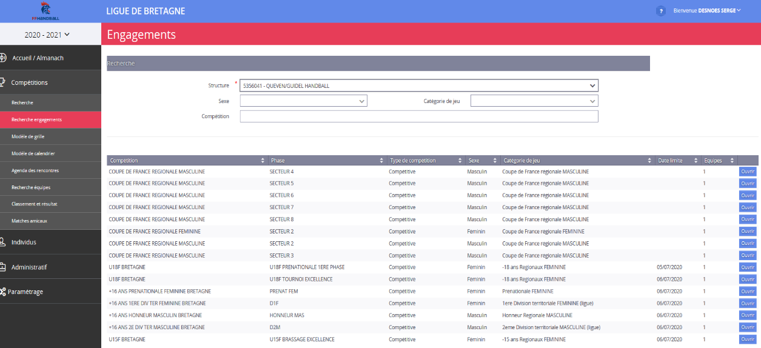
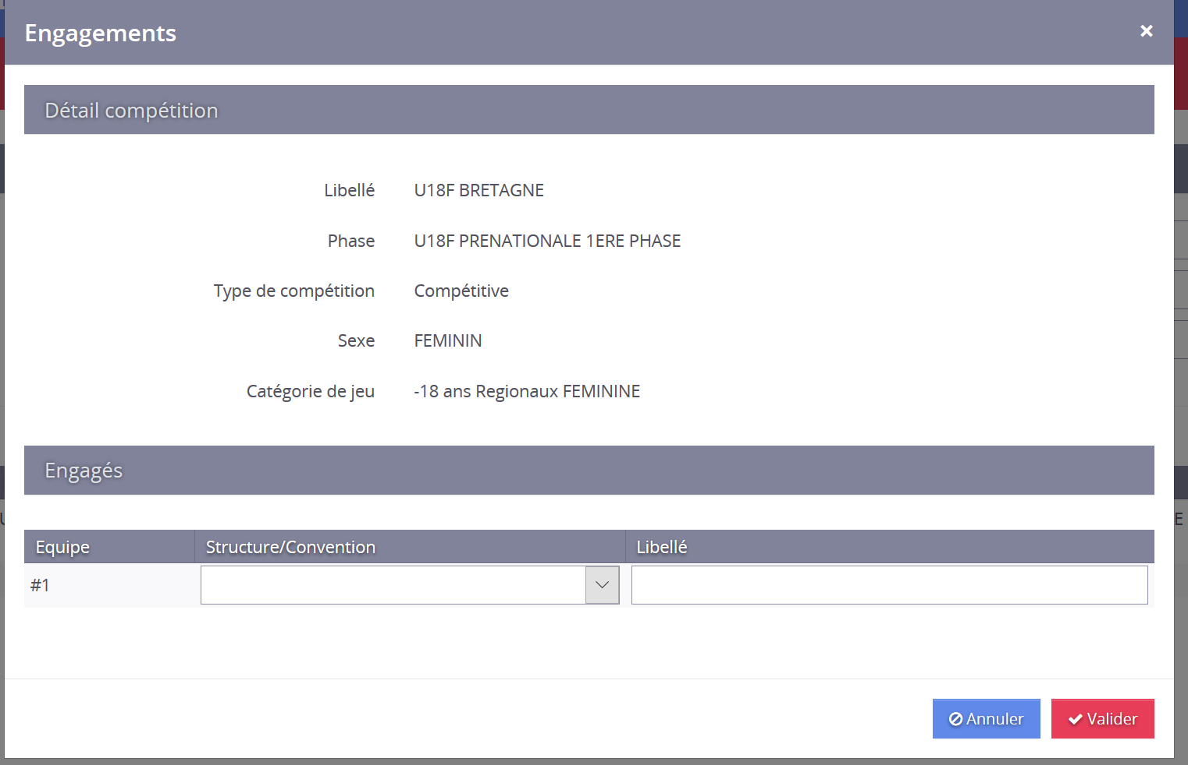
Saison 24/25 MàJ : 11/06/2024
FICHE 18
ENGAGEMENT D’ÉQUIPES
Vous pouvez alors saisir les informations qui concerne votre équipe à savoir :
GESTHAND
Dans la rubrique structure/Convention : vous n’avez rien à saisir le nom du club s’inscrira automatiquement.
Dans la rubrique Libellé : Cette rubrique est très importante puisque c’est le nom de votre équipe tel qu’il apparaîtra sur tous les sites : Gesthand et FFHB. Il doit donc être explicite, nous vous demandons donc d’y prêter une attention particulière :
Il doit comporter clairement le nom du club ou de l’entente. Toutes les équipes d’un même club ou de la même entente doivent être appelées de la même façon.
Pas de sigles ou d’initiales sauf pour Handball qui peut être contracté en HB ou HBC et tous les sigles associatifs (ES pour étoile sportive ou US ou JA ou CPB…) et Entente qui peut être écrit ENT
Il faut utiliser uniquement des lettres MAJUSCULES
Le numéro de l’équipe doit apparaître clairement à la fin du nom (exemple : HBC PLOUMACHIN 1 / HBC PLOUMACHIN 2)
Page 2/3

Slide 3
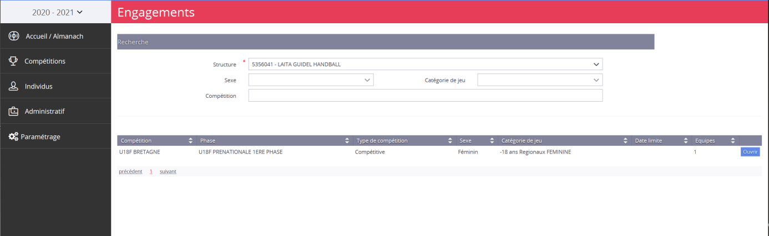
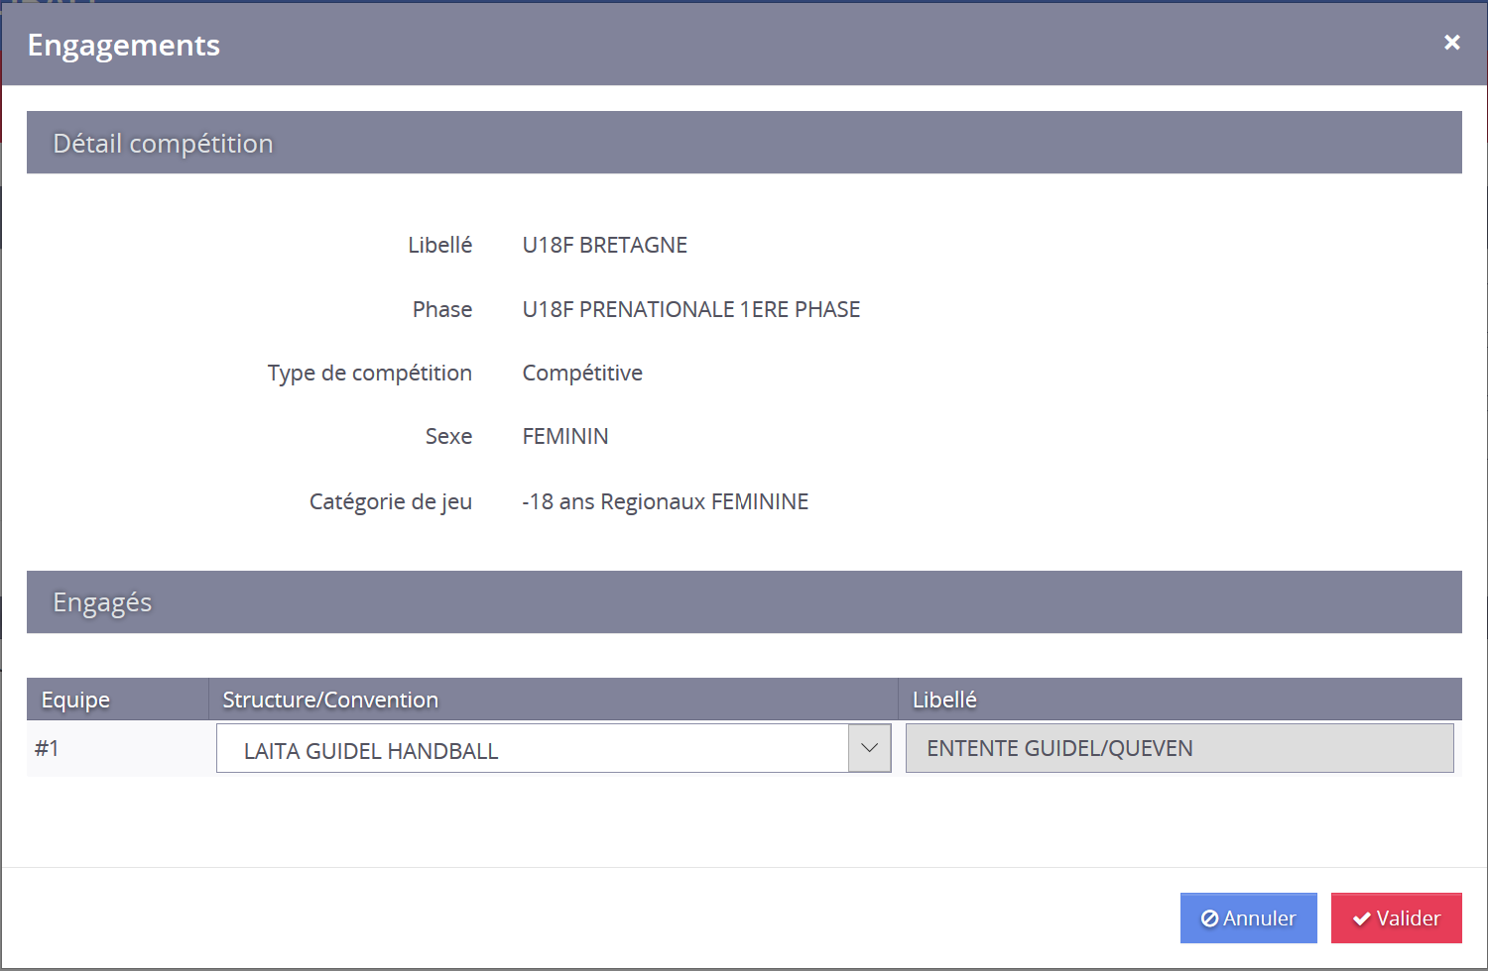
Saison 24/25 MàJ : 11/06/2024
FICHE 18
ENGAGEMENT D’ÉQUIPES
La COC se réserve le droit de modifier votre saisie si celle-ci n’est pas adaptée. Tant que vous ne saisissez pas de libellé et que vous ne validez pas, nous ne verrons pas votre engagement et votre nombre d’équipes engagées restera à 0.
Quand votre équipe est engagée, le chiffre 1 apparaît
Si vous ouvrez, Le nom du club est apparu dans la rubrique Structure.
GESTHAND
Si vous ne souhaitez pas engager d’équipe dans une catégorie, ne répondez pas par Gesthand mais vous pouvez nous prévenir par mail. Vous pourrez procéder aux engagements jusqu’aux dates limites communiquées par la COC.
Cas des autres équipes : +16 D2 M et F / U15 et U18 Territorial / U13 / U11
Dans ces catégories, l’engagement est libre et non issu d’accession ou relégation en rapport avec les résultats de la saison précédente. Les engagements sont donc ouverts à tous. Vous n’êtes donc pas invités à vous engager mais tout le monde peut s’engager librement.
A la date précisée par la COC et jusqu’à la date limite, vous pouvez donc engager vos équipes en allant dans RECHERCHE ENGAGEMENTS et vous saisissez le nombre d’équipes en tenant compte de la procédure décrite ci-dessus (à partir du point 3) Vous pouvez engager plusieurs équipes. Vérifier bien que le chiffre qui apparait dans vos engagements correspond au nombre d’équipes que vous souhaitez engager.
Page 3/3

